Slide 1
Najprej USTNO ponovimo, kar smo se do zdaj naučili o glagolu.
Glagoli so besede, ki izražajo dejanje, dogajanje in stanje.
Vprašalnici za glagol: Kaj kdo dela/naredi? Kaj se v stavku dogaja?
Glagolu določimo osebo (1., 2., 3. oseba) in število (ednina, dvojina, množina) ter čas (sedanjik, preteklik, prihodnjik).

Slide 2
Nekoliko podrobneje ponovimo USTNO še o glagolskem času, ki ste ga spoznali zadnjič.
Poznamo tri GLAGOLSKE ČASE:
SEDANJIK (dajanje poteka zdaj)
Danes se učimo o glagolu. Posnetek poslušamo večkrat, da si bolj zapomnimo. Brat nenehno nagaja. Mama se jezi.
PRETEKLIK (dejanje se je že zgodilo v preteklosti)
Lansko poletje smo odpotovali na Malto. Prejšnji teden ste imeli športni dan. Včeraj sem poklical prijatelja. Miha je padel v vodo.
PRIHODNJIK (dejanje se še ni zgodilo, zgodilo se bo v prihodnosti)
Jutri bomo spekli pico. Naslednji teden bo sijalo sonce. Poleti boste doživeli zanimive dogodivščine.

Slide 3
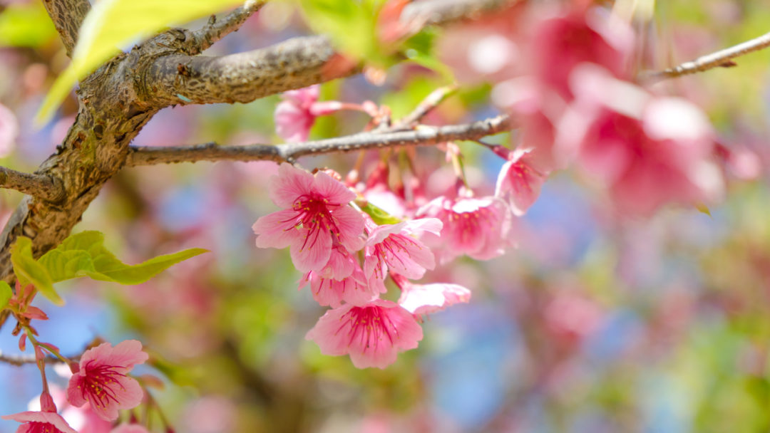
ZAPIS v zvezke – nadaljujete, kjer ste zadnjič končali. Nazadnje imate naslov: GLAGOLSKI ČAS, nato imate spodaj podnaslov Sedanjik. Zdaj pa napišite podnaslov: Preteklik in prepišite to spodaj:
Preteklik (to je podnaslov)
Pretekli čas ali preteklik uporabimo, če poimenujemo dejanja, dogajanja ali stanja, ki sodijo v PRETEKLOST.
Tvorimo ga tako, da pred obliko glagola oz. za njo uporabimo glagol v sedanjiku (je, sta, so …).
Primer: Mama je kuhala kosilo, oče je pomival posodo, sestra pa je nagajala.
Učenci so pisali narek.
Drevo je zacvetelo aprila.
Sliki sta padli na tla.
3. Okrajšava zanj je pret.

Slide 4
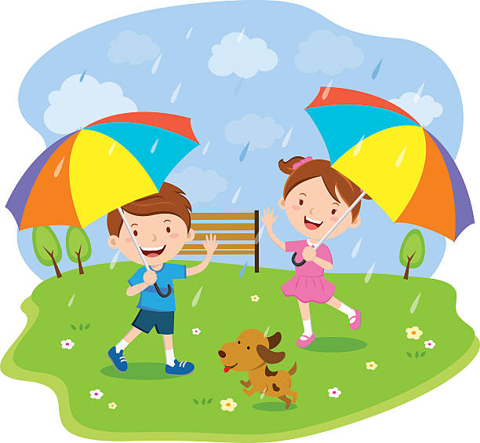
4. VAJA: Prepiši spodnje povedi in podčrtaj glagole, ki so v pretekliku. Brat in sestra sta končala z učenjem in se odpravila ven. Ker je deževalo, sta skakala po lužah in se škropila. Vsa premočena sta se vrnila v hišo. Mokra oblačila sta odložila na tla. Oče se je jezil, zato sta oblačila pobrala in jih obesila na sušilo. Komaj čakata, da ponovita to mokro dogodivščino. (Rešitve te naloge so na naslednji drsnici. Ne kukajte! Ko nalogo rešite, poglejte rešitve na 5. drsnici in napačne rešitve popravite z rdečim pisalom.) Fotografirajte POPRAVLJENO nalogo in fotografijo pošljite svoji učiteljici slovenščine danes do 17. ure.)

Slide 5
REŠITVE NALOGE
Brat in sestra sta končala z učenjem in se odpravila ven. Ker je deževalo, sta skakala po lužah in se škropila. Vsa premočena sta se vrnila v hišo. Mokra oblačila sta odložila na tla. Oče se je jezil, zato sta oblačila pobrala in jih obesila na sušilo. Komaj čakata, da ponovita to mokro dogodivščino.

